Slide 1
স্বাগতম আজকের মাল্টিমিডিয়া ক্লাসে

Slide 2
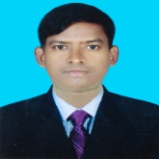
শিক্ষক পরিচিতিঃ
বিপ্লব বাস্কি
সহকারী শিক্ষক (খ্রিষ্টান ধর্ম)
চব্বিশনগর উচ্চ বিদ্যালয় ও কলেজ
গোদাগাড়ী, রাজশাহী ।
Email- baski4087@gmail.com

Slide 3
পাঠ পরিচিতিঃ
বিষয়ঃ খ্রিষ্টান ধর্ম ও নৈতিক শিক্ষা
শ্রেণীঃ অষ্টম
অধ্যায়ঃ পঞ্চমঃ যীশুর বাণী প্রচারের মূলভাব।
সময়ঃ ৪৫ মিনিট

Slide 4
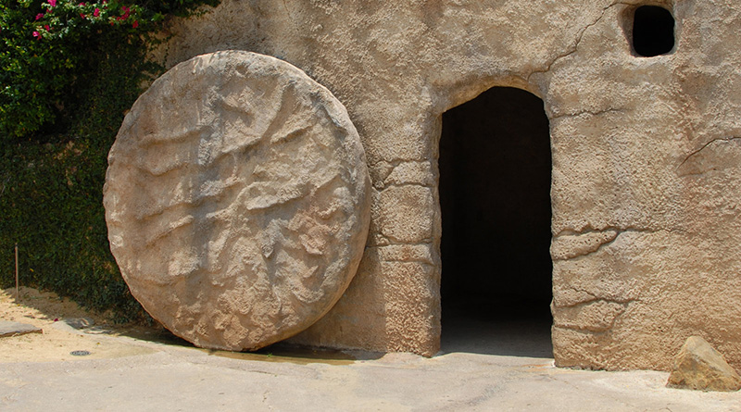
চিত্রটি লক্ষ্য কর

Slide 5
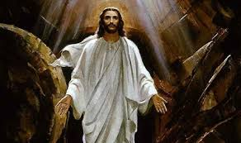

Slide 6
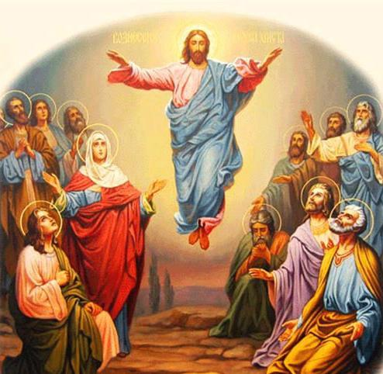

Slide 7
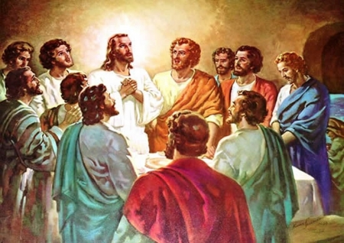

Slide 8
পাঠের শিরোনামঃ
মৃতদের পুনরুত্থান।

Slide 9
শিখনফলঃ
এই পাঠশেষে শিক্ষার্থীরা-
১। মৃতদের পুনরুত্থান সম্পর্কে বর্ননা করতে পারবে।

Slide 10
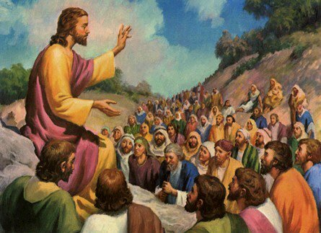

Slide 11
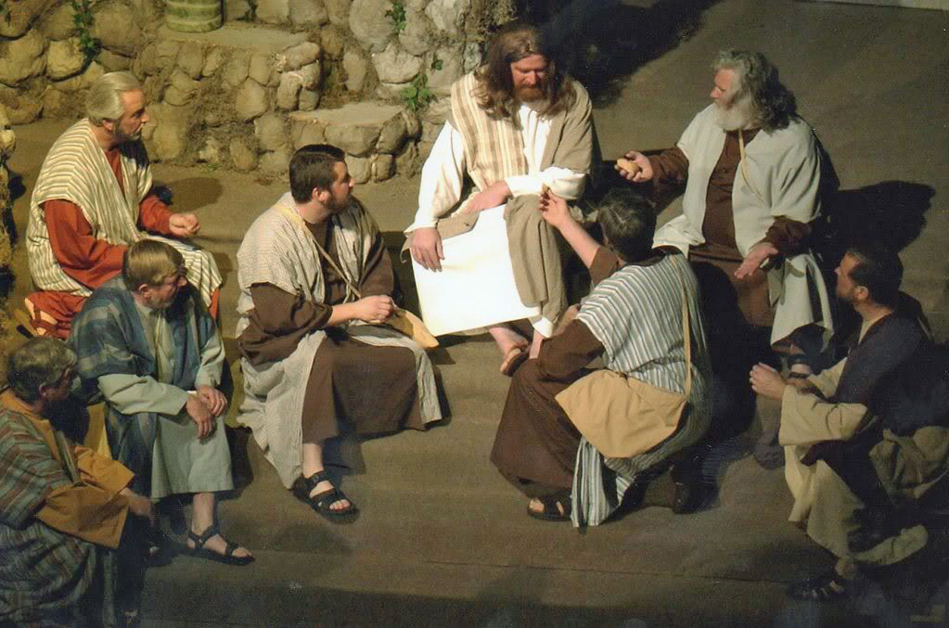

Slide 12
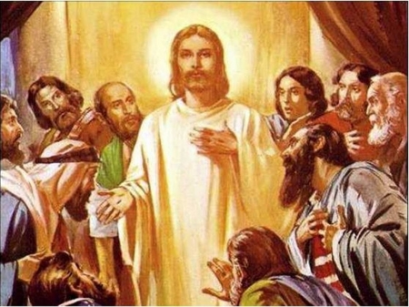

Slide 13
মৃতপ্রায় রোগী বাচলে আত্মীয় স্বজনের কেমন লাগে?
তুমি যখন অসুস্থ হও তখন তোমার কেমন লাগে ?
আমরা কোন প্রার্থনার মধ্যে আমাদের শরীরের পুনরুত্থানের বিশ্বাসের কথা বলি?

Slide 14
দলীয় কাজঃ
যীশু যখন বিচার আসনে বসবেন তখন কিসের মানদণ্ডে আমাদের বিচার করবেন তা আলোচনা করে একটি তালিকা তৈরী করে উপস্থাপন কর?

Slide 15
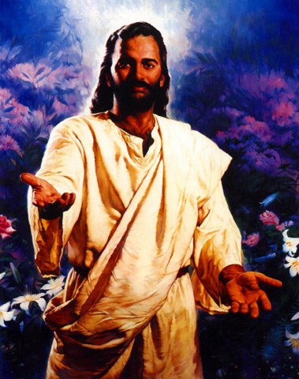

Slide 16
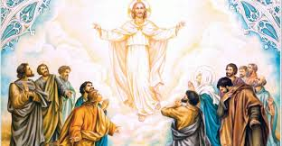

Slide 17
(ক) মৃত্যু কেন হয়?
(খ) মৃত্যুর পর আমরা কোথায় যাব?
(গ) যীশু পুনরুত্থানের মধ্য দিয়ে আমাদের কি করেছেন?
(ঘ) পুনরুত্থানের পর মানুষ কাদের মতো হয়ে উঠবে?
(ঙ) যীশুর পুনরুত্থানের পর শিষ্যরা কেন তাকে চিনতে পারে নি?
(চ) কিসের মধ্য দিয়ে আমরা ইশ্বরের সান্নিদ্ধ লাভ করি?

Slide 18
দলীয় কাজঃ
মৃতদের পুনরুত্থান সম্পর্কে তুমি যা জান বা বিশ্বাস কর তা লিখ?

Slide 19
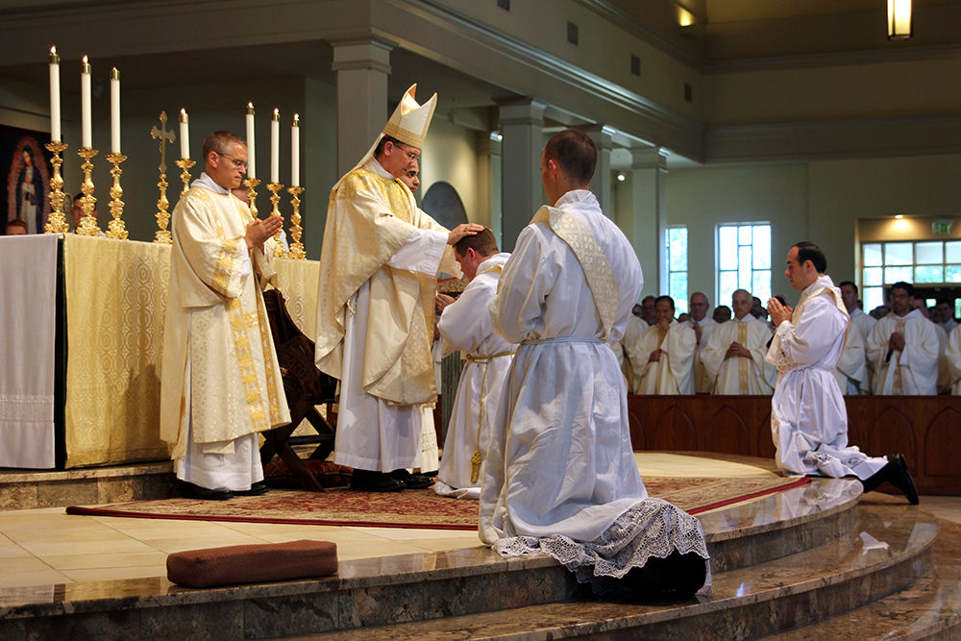

Slide 20
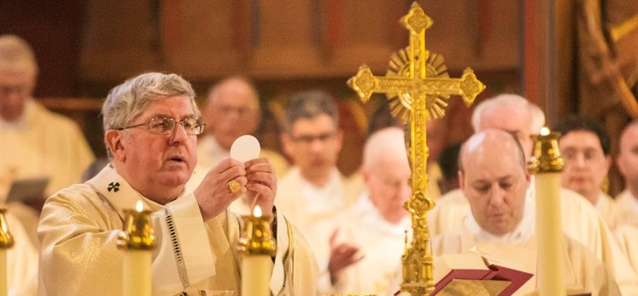

Slide 21
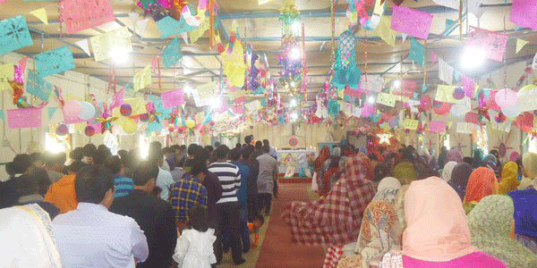

Slide 22
একক কাজঃ
প্রতি রবিবার তুমি অন্যদের কীভাবে খ্রিস্টযাগে অংশগ্রহন করতে উৎসাহিত করবে?

Slide 23
মূল্যায়ন
কারা পুনরুত্থানে বিশ্বাস করে ?
ক। ফরিসীরা খ। ইহুদিরা
গ। ধার্মিকেরা ঘ। সাদুকীরা
কারা পুনরুত্থানে বিশ্বাস করে না ?
ক। ফরিসীরা খ। ইহুদিরা
গ। ধার্মিকেরা ঘ। সাদুকীরা

Slide 24
যীশু খ্রিস্টের পুনরুত্থান হলো-
i. ইশ্বরের পরিকল্পনা
ii. খ্রিস্ট ভক্তদের বিশ্বাস
iii. যীশু খ্রিস্টের কথা
কোনটি সঠিক
ক। i খ। ii
গ। i ও ii ঘ। i, ii ও iii

Slide 25
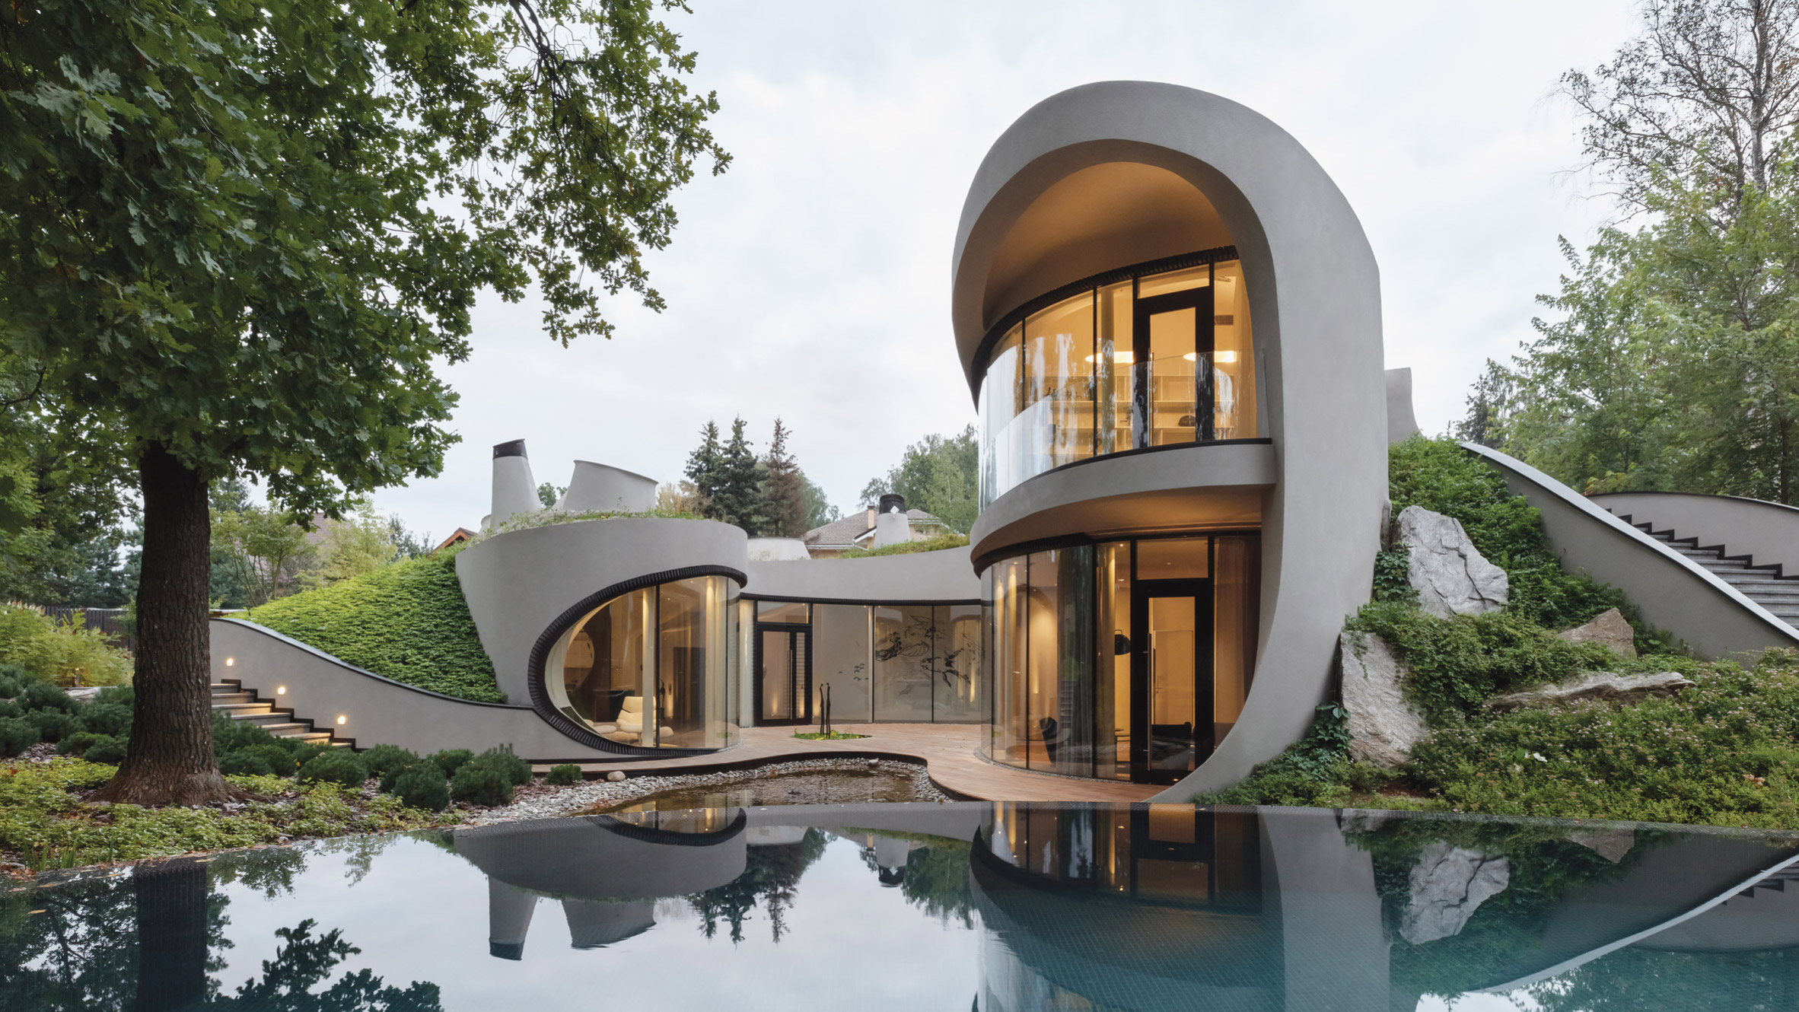
বাড়ির কাজঃ
মৃতদের পুনরুত্থান সম্পর্কে তোমার পাঠ্যপুস্তকের আলোকে লিখ ।

Slide 26
সবাইকে ধন্যবাদ
আগামী ক্লাসে আবার দেখা হবে।

